Slide 1

Comité de direction 04 Octobre 2013
J. Oddos - R. Henriot – V. Ferrié
J. Clere – K. Malgorn – A. Lanzeray
EISTI - 04/10/2013 - ICOM
01

Slide 2
Contexte
Baisse du Chiffre d’affaires
Réduction des charges
Licenciements
Choix
J. Oddos - R. Henriot – V. Ferrié
J. Clere – K. Malgorn – A. Lanzeray
EISTI - 04/10/2013 - ICOM
02

Slide 3
Critères – Notre Démarche
Brainstorming
Regroupement
Hiérarchisation
J. Oddos - R. Henriot – V. Ferrié
J. Clere – K. Malgorn – A. Lanzeray
EISTI - 04/10/2013 - ICOM
03

Slide 4
Critères - Résultats
1 – Résultats
2 – Innovation & Motivation ( Moteur)
3 – Relation avec les collègues
4 – Coût pour l’entreprise (Ancienneté & Diplômes)
5 – Implication dans l’entreprise
6 – Charges Familiales
J. Oddos - R. Henriot – V. Ferrié
J. Clere – K. Malgorn – A. Lanzeray
EISTI - 04/10/2013 - ICOM
04

Slide 5
Notations
 | Yves | Enrico | Monique | Pierre | Louise
Résultats | +/- | + | + | +/- | +/-
Innovation & Motivation | +/- | + | + | + | -
Relation avec Collègues | - | - | - | + | +
Coût pour l’entreprise | +/- | + | - | +/- | +
Implication | + | - | + | +/- | -
Charges familiales | + | - | + | - | +
J. Oddos - R. Henriot – V. Ferrié
J. Clere – K. Malgorn – A. Lanzeray
EISTI - 04/10/2013 - ICOM
05

Slide 6
Résultats
+ : 3 points +/- : 2 points - : 1 point
 | Yves 2,0 | Enrico 2,2 | Monique 2,3 | Pierre 2,3 | Louise 2,15
Résultats 25% | +/- | + | + | +/- | +/-
Innovation & Motivation 20% | +/- | + | + | + | -
Relation avec Collègues 20% | - | - | - | + | +
Coût pour l’entreprise 15% | +/- | + | - | +/- | +
Implication 10% | + | - | + | +/- | -
Charges familiales 10% | + | - | + | - | +
J. Oddos - R. Henriot – V. Ferrié
J. Clere – K. Malgorn – A. Lanzeray
EISTI - 04/10/2013 - ICOM
06

Slide 7
Délibération
 | Monique 2,3 | Pierre 2,3
Résultats 25% | + | +/-
Innovation & Motivation 20% | + | +
Relation avec Collègues 20% | - | +
Coût pour l’entreprise 15% | - | +/-
Implication 10% | + | +/-
Charges familiales 10% | + | -
Priorité de l’entreprise
Avenir dans l’entreprise
J. Oddos - R. Henriot – V. Ferrié
J. Clere – K. Malgorn – A. Lanzeray
EISTI - 04/10/2013 - ICOM
07

Slide 8
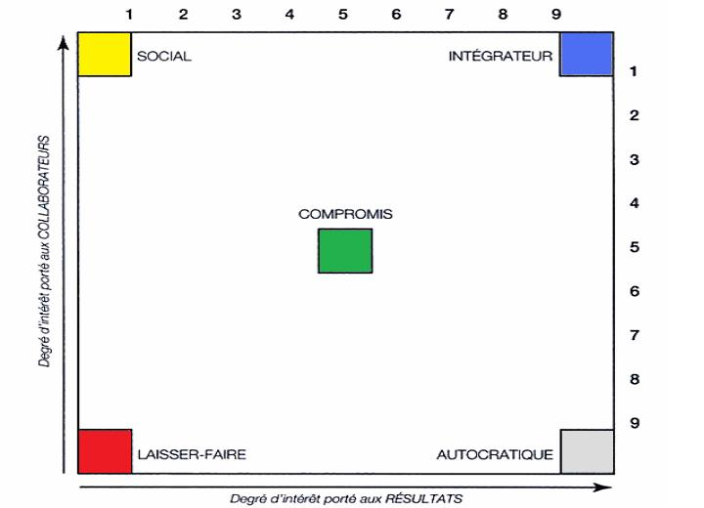
Conclusions & Analyse
Choix de garder Pierre
Restructuration
Analyse
e
J. Oddos - R. Henriot – V. Ferrié
J. Clere – K. Malgorn – A. Lanzeray
EISTI - 04/10/2013 - ICOM
08

